Slide 1

INTRODUCCIÓN A NLP CON APRENDIZAJE PROFUNDO
Parte 2
Pablo Martínez Olmos, pamartin@ing.uc3m.es
Procesamiento de Lenguaje Natural

Slide 2
Redes neuronales para secuencias
Procesamiento de Lenguaje Natural

Slide 3
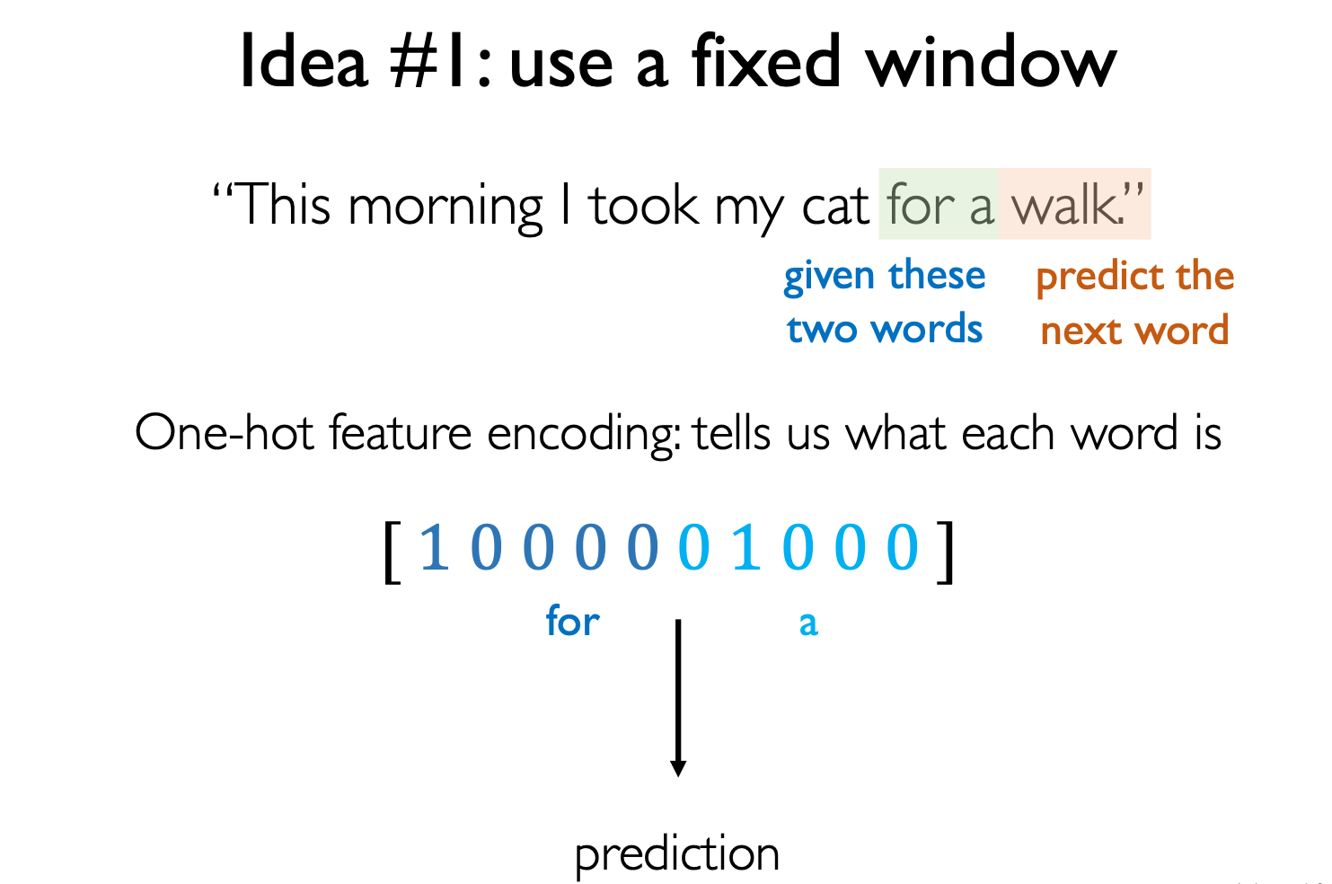
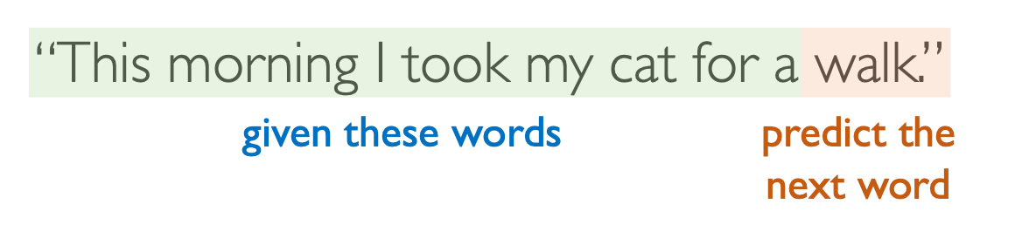
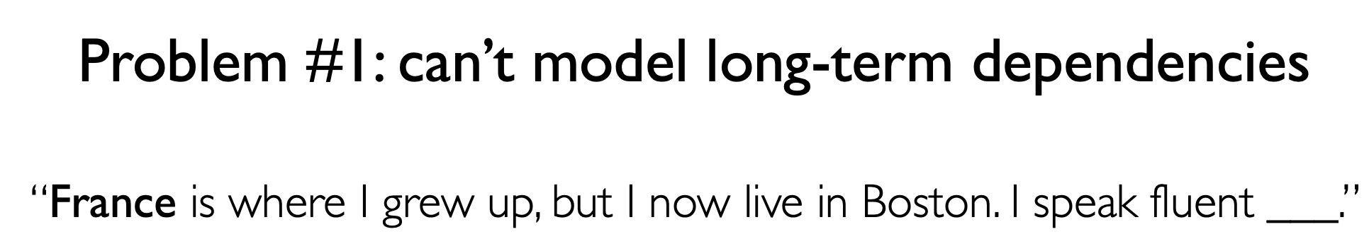
Motivación: predecir la siguiente palabra de un texto

Slide 4
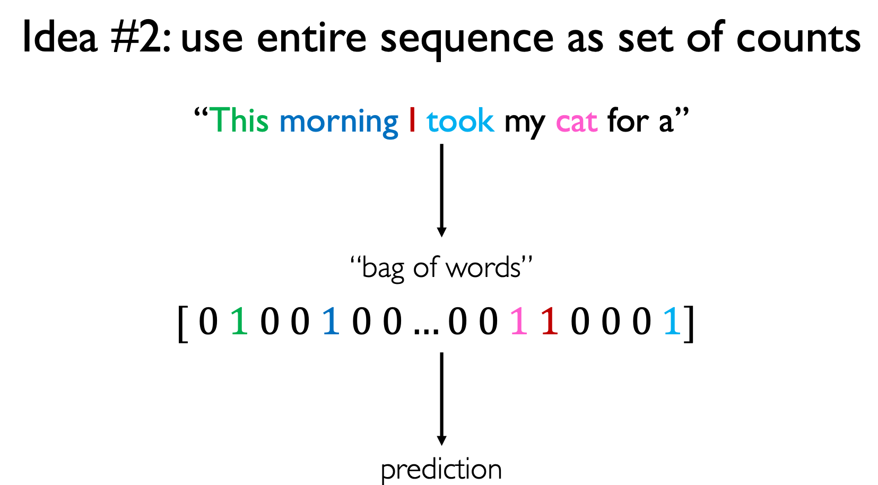
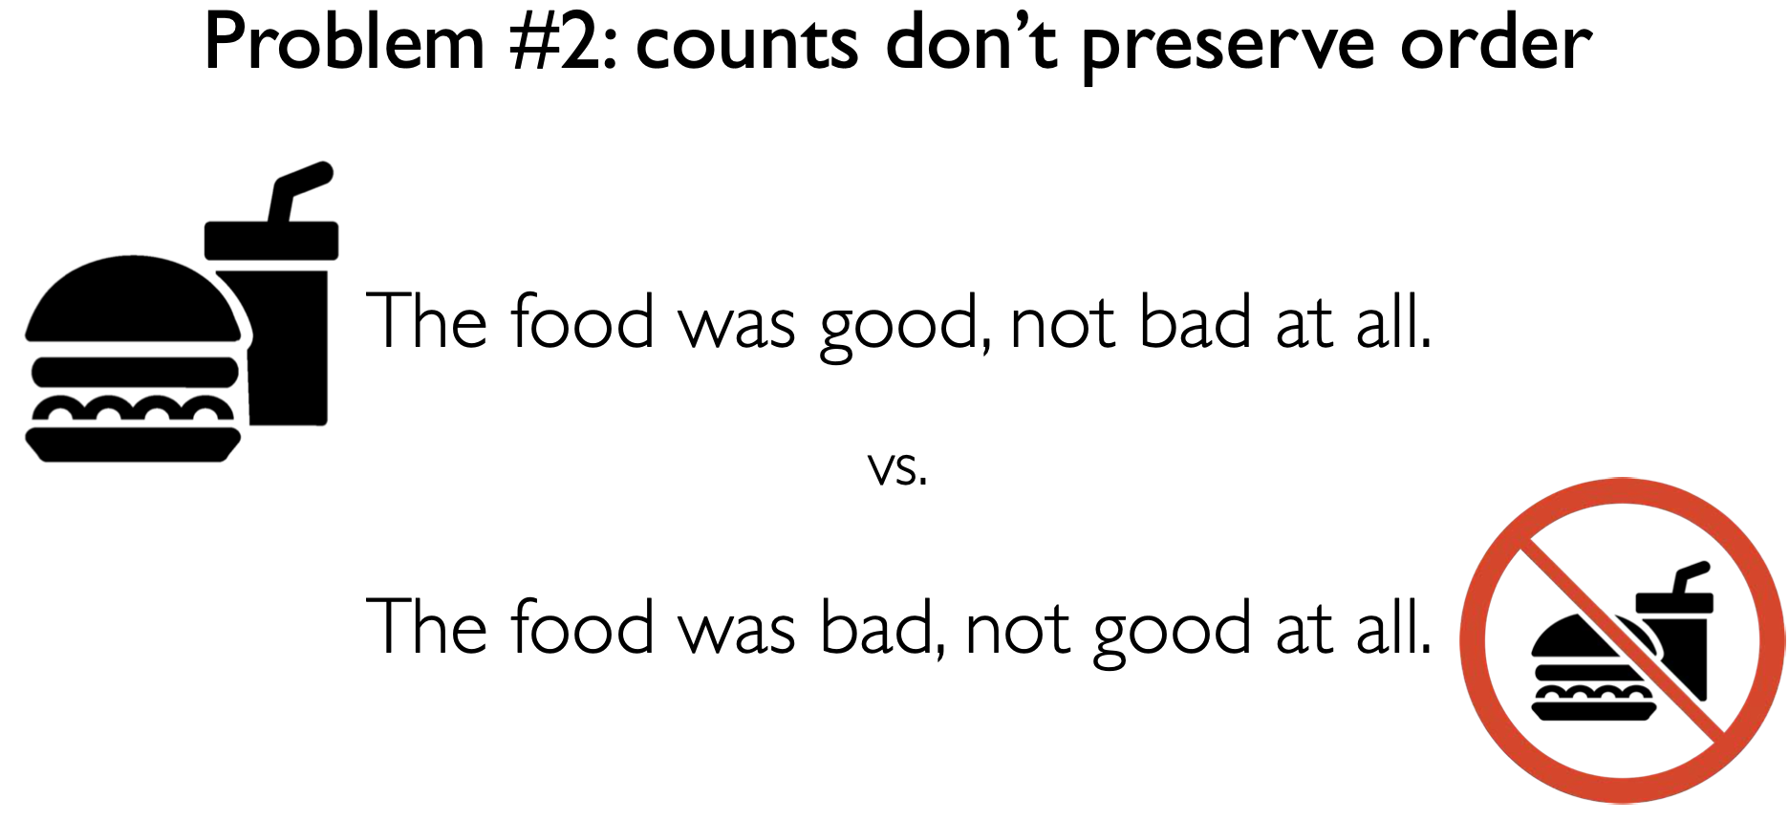
Motivación: predecir la siguiente palabra de un texto

Slide 5
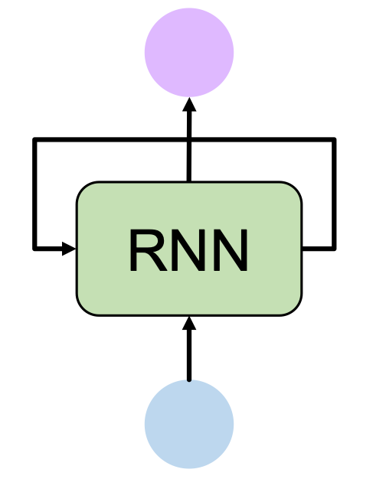
Redes neuronales recurrentes (RNNs)
Para modelar secuencias, debemos:
Tratar secuencias de longitud variable
Capturar dependencias temporales
Mantener información del orden

Slide 6
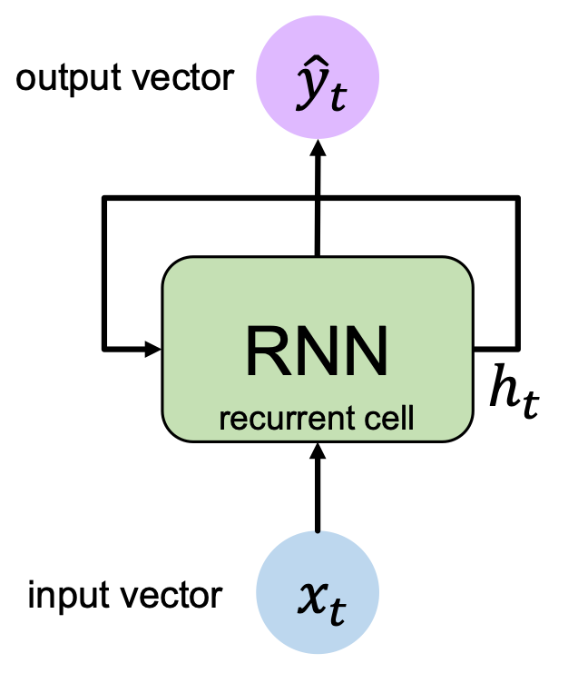
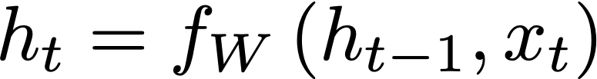
Una RNN básica
Misma recurrencia a lo largo del tiempo:
La misma función y parámetros se reutilizan a lo largo del tiempo.
El número de parámetros no crece con la longitud de la secuencia.

Slide 7
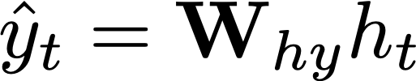
Una RNN básica
Combinar con una MLP para predicción final

Slide 8
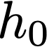
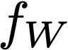
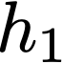
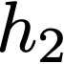
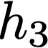
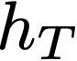
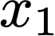
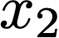
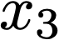

Una RNN básica
Reutilización de los mismos parámetros para procesar toda la secuencia
@Stanford CS231
http://cs231n.stanford.edu

Slide 9
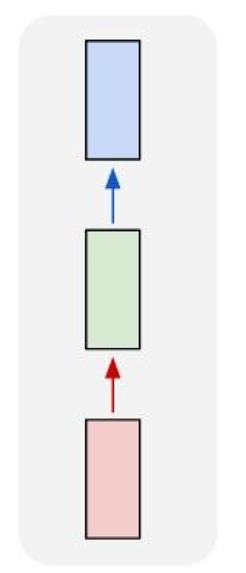
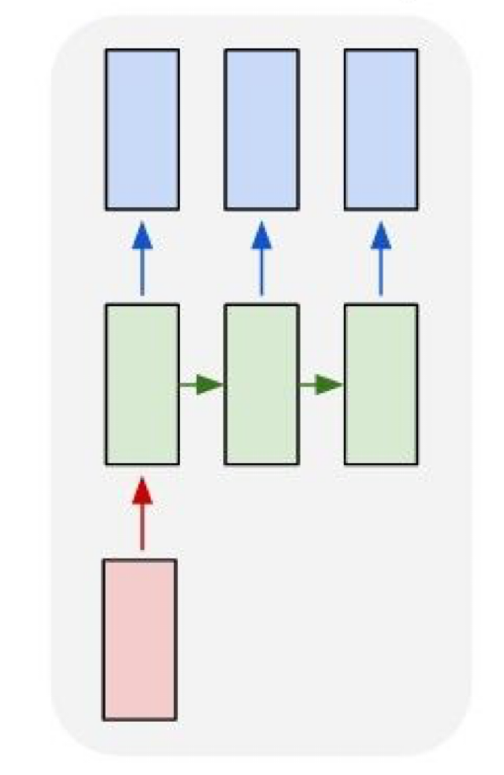
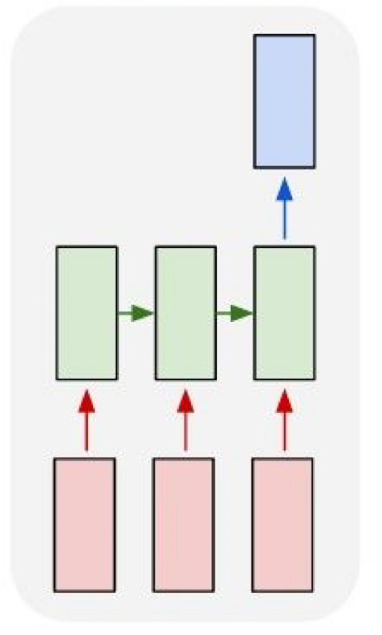
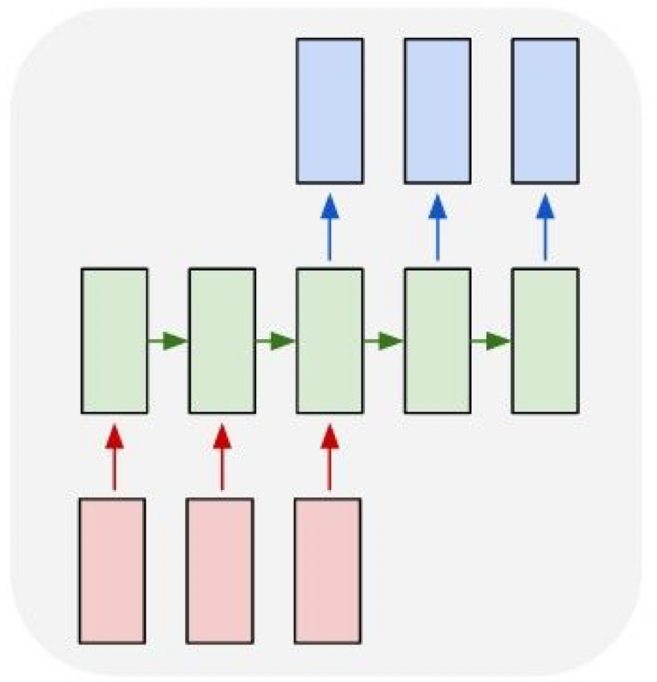
Variedad de estructuras utilizando RNNs
one to many
one to one
many to one
many to many
e.g. Image Captioning
image -> sequence of words
e.g. Machine Translation
seq. of words -> seq. of words
MLP
e.g. Sentiment Classification
sequence of words -> sentiment
@Stanford CS231
http://cs231n.stanford.edu

Slide 10

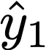
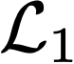
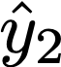
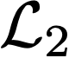
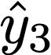
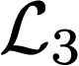
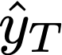

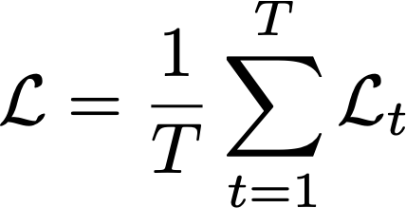
Múltiples predicciones a lo largo de la secuencia
@Stanford CS231
http://cs231n.stanford.edu

Slide 11
Única predicción al final de la secuencia
@Stanford CS231
http://cs231n.stanford.edu

Slide 12
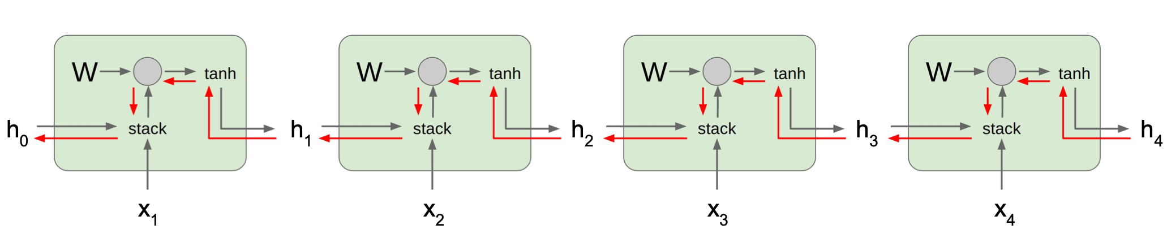
Limitaciones RNN básica
Un único modo de operación en el que cada nueva entrada modifica el estado
La red carece de mecanismos para recordar eventos pasados o ignorar observaciones presentes
@Stanford CS231
http://cs231n.stanford.edu

Slide 13
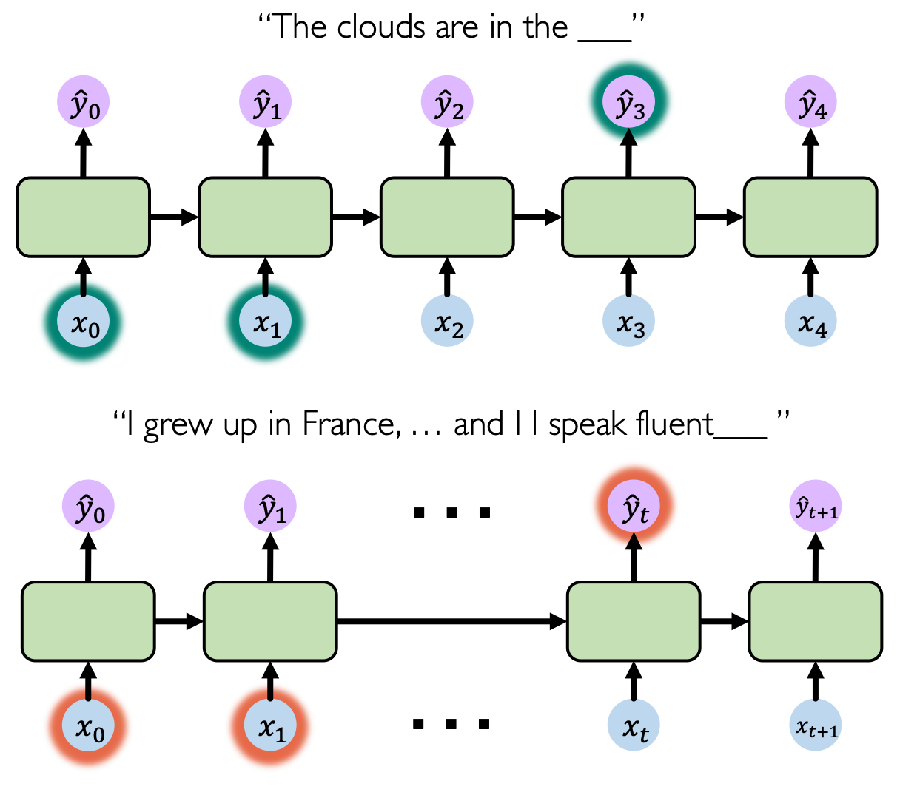
Limitaciones RNN básica
@Stanford CS231
http://cs231n.stanford.edu

Slide 14
Long Short Term Memory (LSTMs) networks
Hochreiter and Schmidhuber, Neural Computation 1997
Procesamiento de Lenguaje Natural

Slide 15
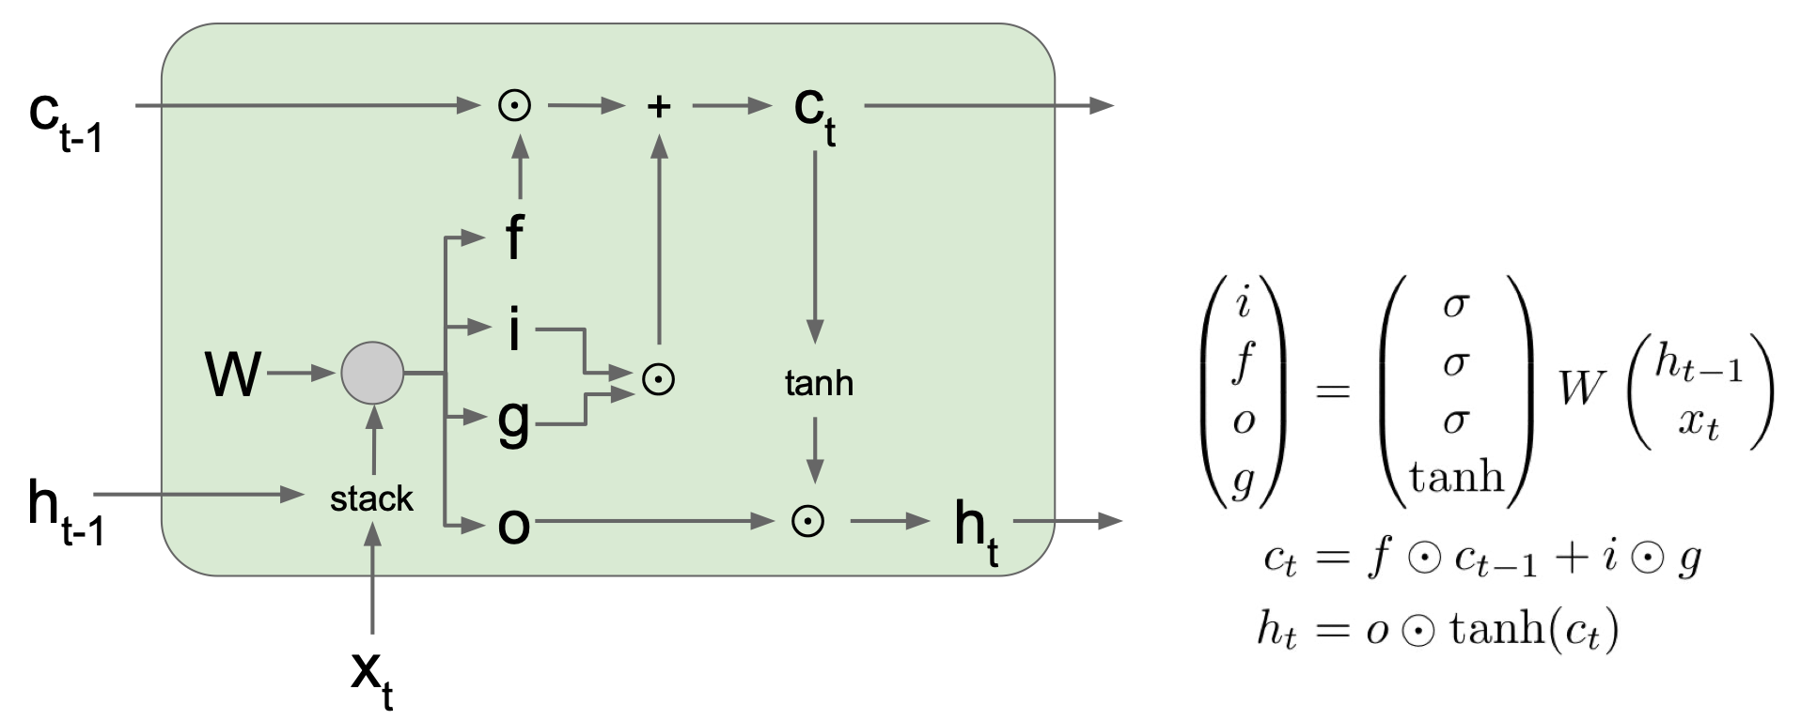

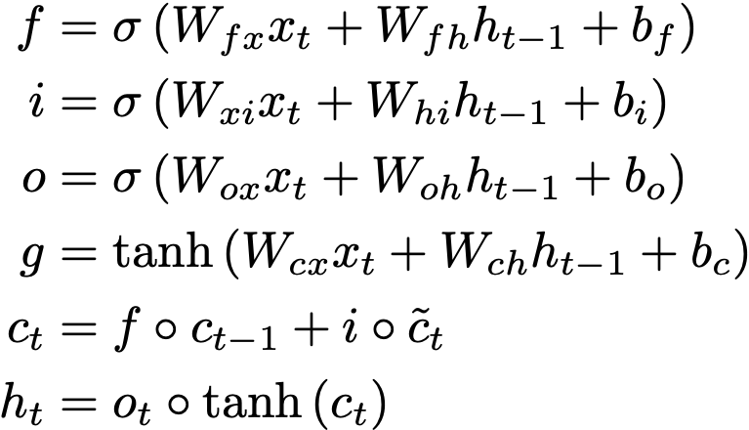
LSTMs: mecanismo de puertas
Forget
Update
Output
Las puertas controlan la propagación de la información a lo largo del tiempo
@Stanford CS231
http://cs231n.stanford.edu

Slide 16
RNNs en NLP
Procesamiento de Lenguaje Natural

Slide 17
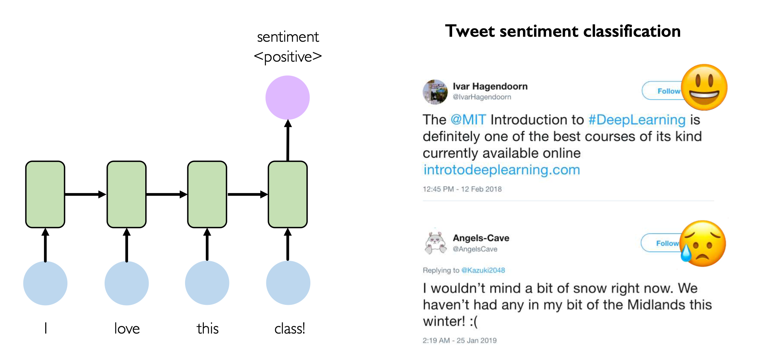
Sentiment Analysis

Slide 18
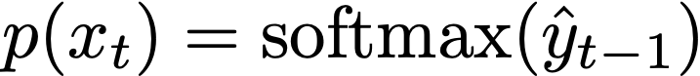
Generación de texto con RNNs (Entrenamiento)
The
cat
sat
Cross entropy loss
Tomas Mikolov, Martin Karafiat, Lukas Burget, Jan Cernocky, and Sanjeev Khudanpur. 2010.
Recurrent Neural Network Based Language Model. InProceedings of INTERSPEECH

Slide 19
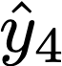
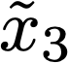
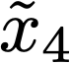
Generación de texto con RNNs (Test)
Muestreo secuencial …
The
cat
Tomas Mikolov, Martin Karafiat, Lukas Burget, Jan Cernocky, and Sanjeev Khudanpur. 2010.
Recurrent Neural Network Based Language Model. InProceedings of INTERSPEECH

Slide 20
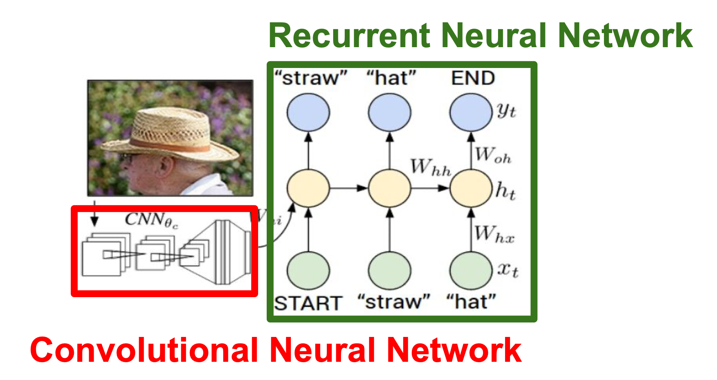
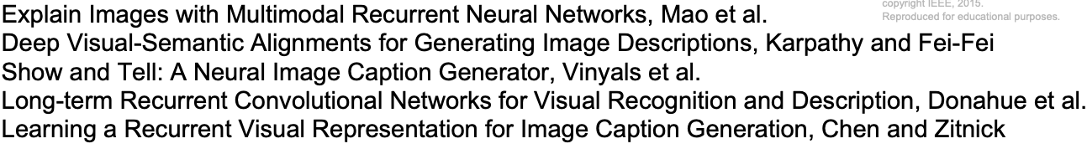
Descripción automática de imágenes
@Stanford CS231
http://cs231n.stanford.edu

Slide 21
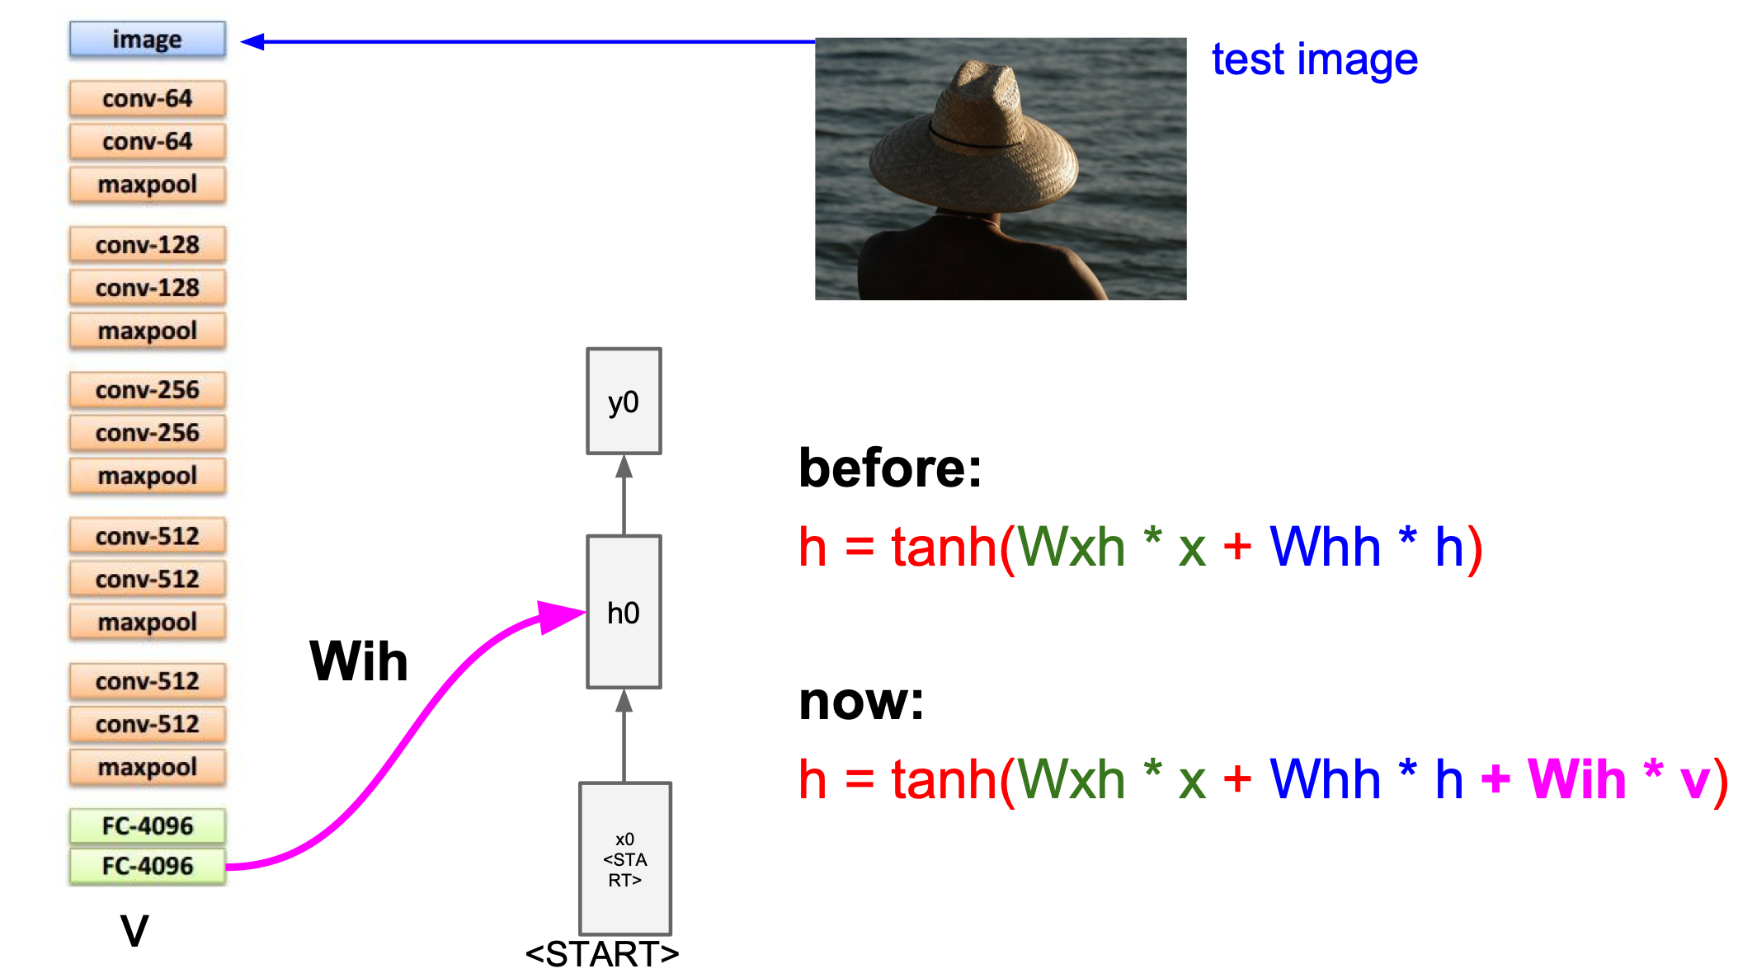
Descripción automática de imágenes
@Stanford CS231
http://cs231n.stanford.edu

Slide 22
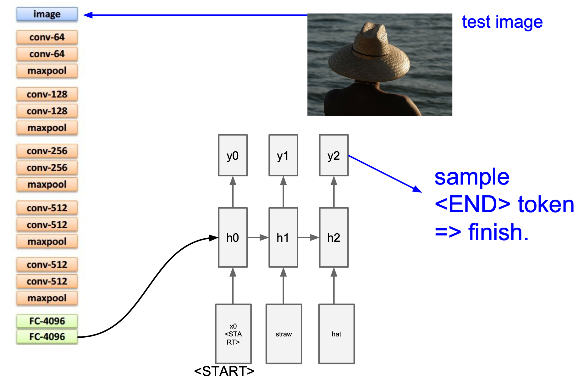
Descripción automática de imágenes
@Stanford CS231
http://cs231n.stanford.edu

Slide 23
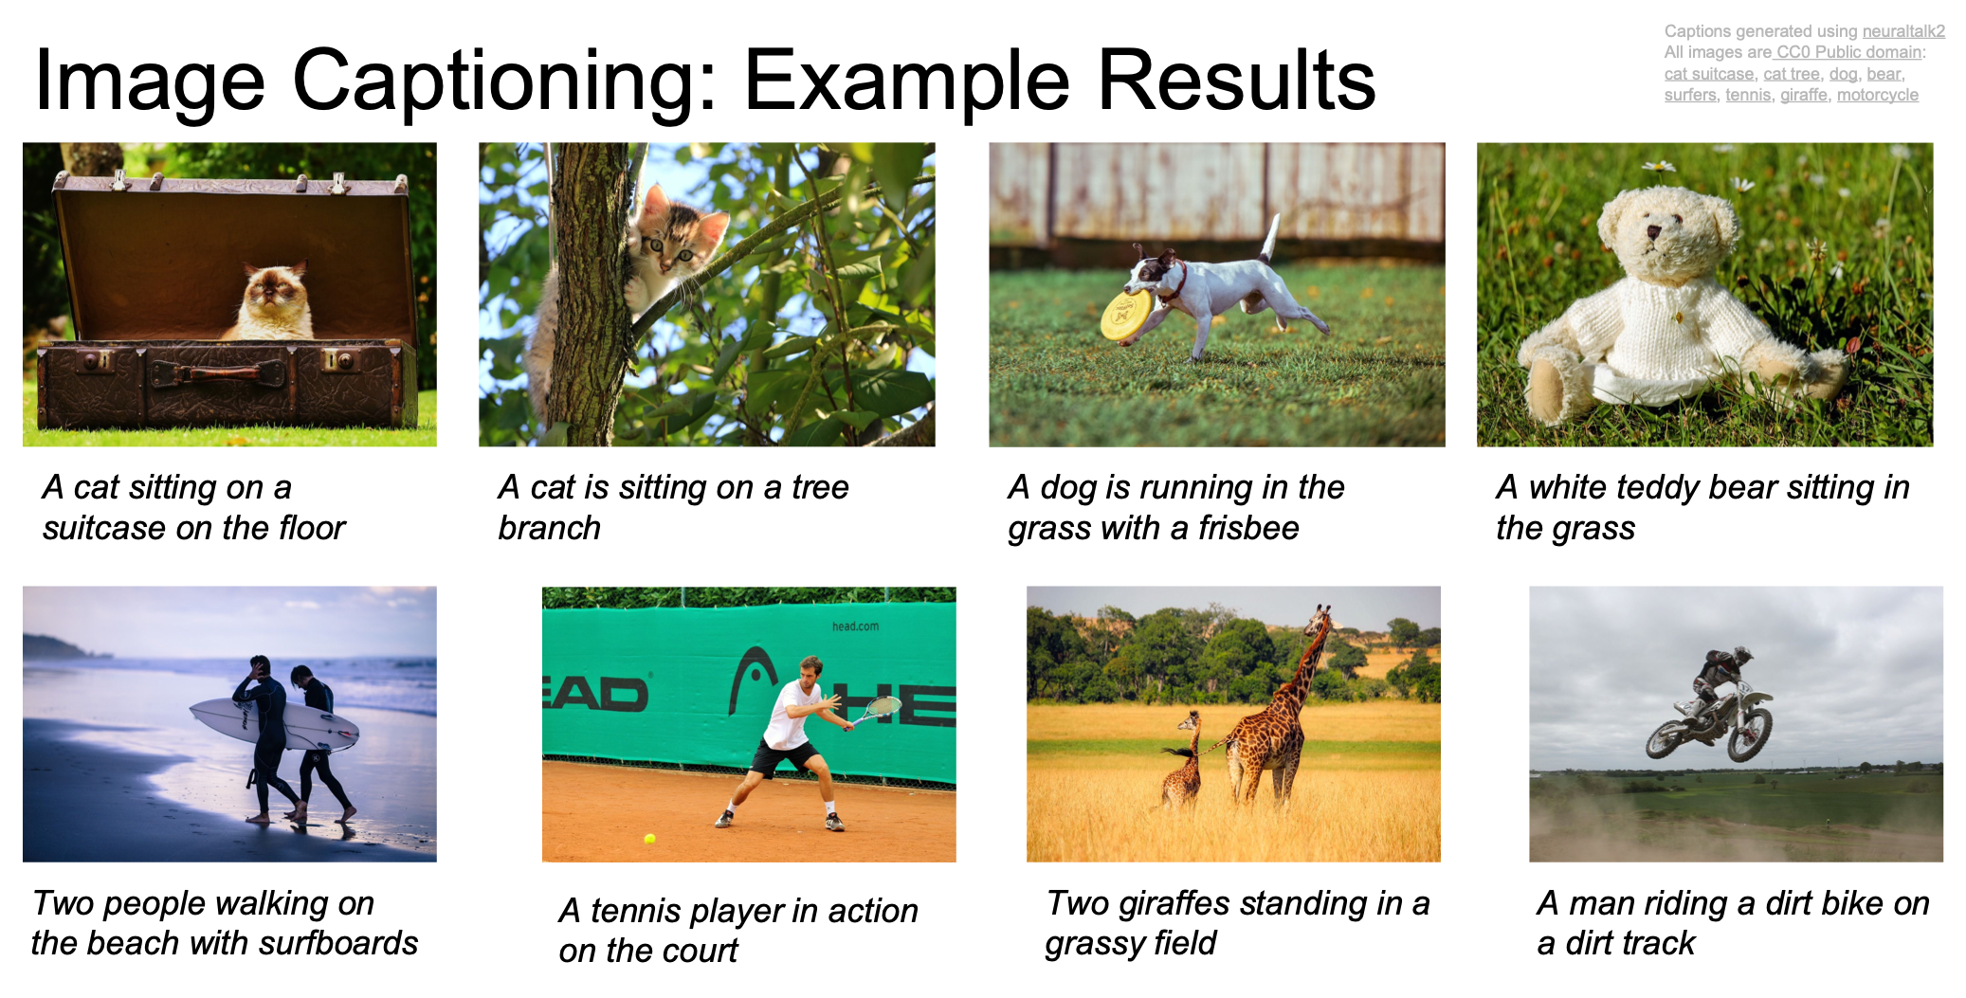
Descripción automática de imágenes
@Stanford CS231
http://cs231n.stanford.edu

Slide 24
Seq2Seq y modelos de atención
Procesamiento de Lenguaje Natural

Slide 25
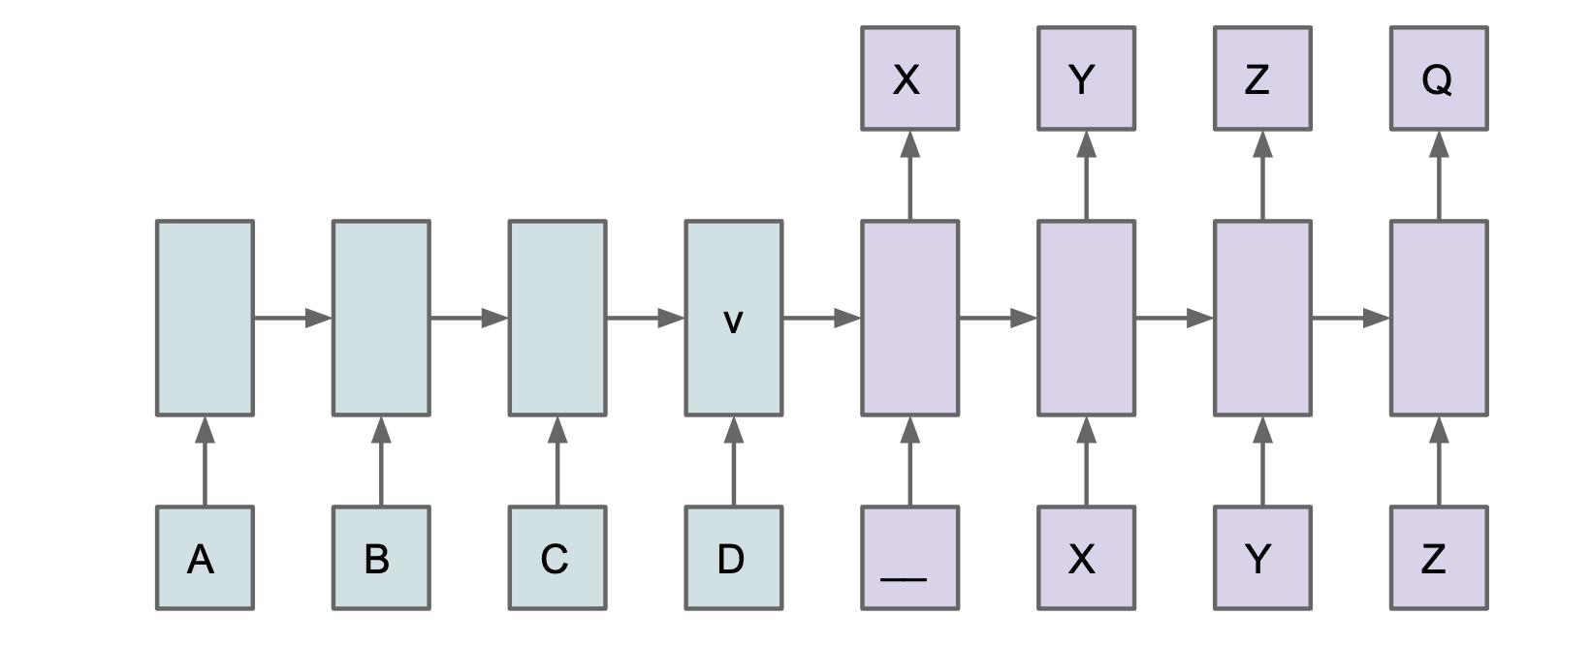
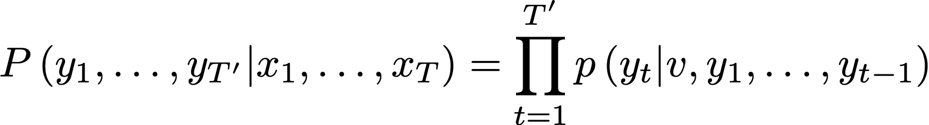
Modelo Seq2Seq
Output sequence
Input Sequence

Slide 26
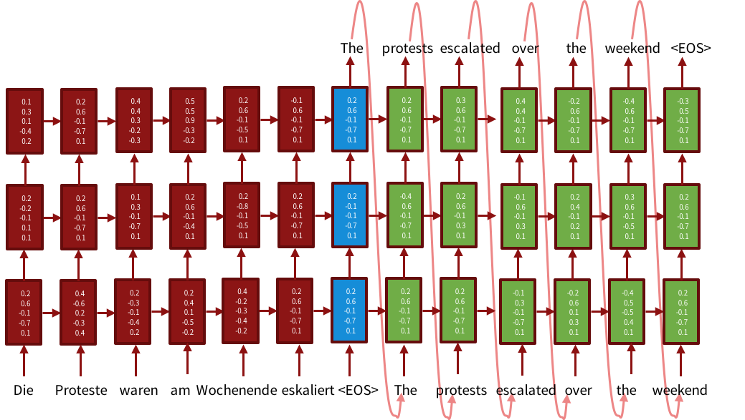

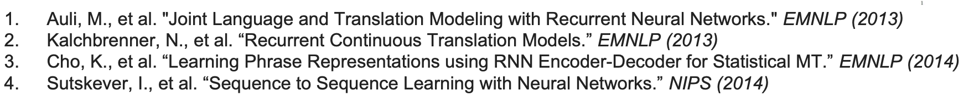
Traducción automática con Seq2Seq
Word Embeddings!

Slide 27
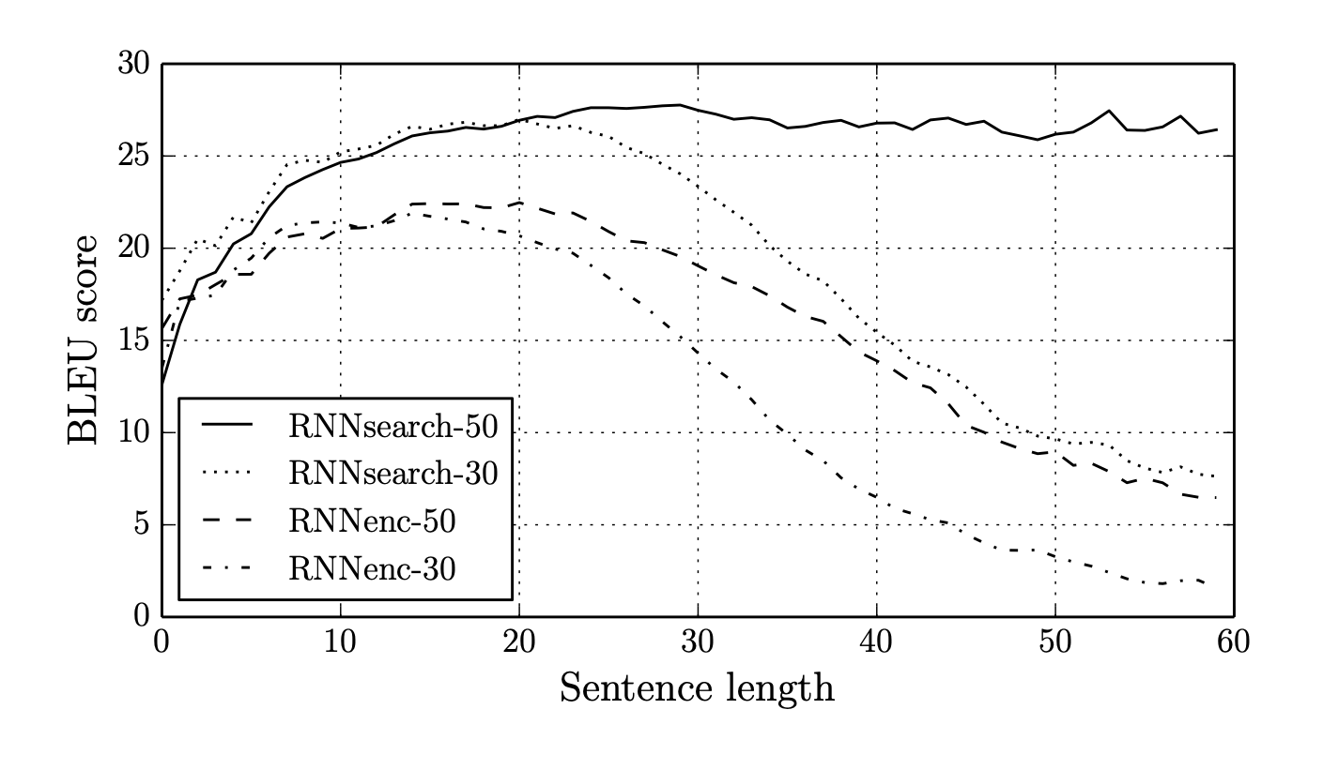
Limitaciones Seq2Seq para traducción automática
Rendimiento cae rápidamente con la longitud de la secuencia
BLEU (bilingual evaluation understudy) es uno métrica para evaluar la calidad de una traducción
Attention
Seq2seq

Slide 28

Limitaciones Seq2Seq para traducción automática
Un único embedding para representar toda la secuencia!

Slide 29
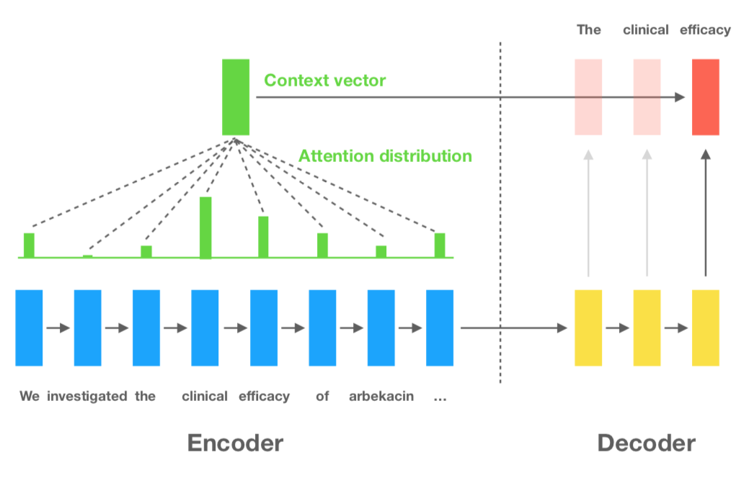
Seq2Seq con mecanismos de atención
Permitimos al decodificador prestar atención a diferentes partes de la secuencia de entrada en cada paso de la generación de la secuencia de salida.
Cada palabra generada por el decodificador estará condicionada a una suma ponderada de los estados en el codificador.

Slide 30





Seq2Seq con mecanismos de atención

Slide 31



Trasformer networks
Dec 2017

Slide 32

BERT: Pre-training of Deep bidirectional Transformers for Language Understanding

Slide 34

Librería para NLP con transformer networks : Hugging Face library
https://huggingface.co

